Slide 1
Презентація
досвіду роботи вчителя світової літератури
Гущиної Наталії Романівни
Господи, дай мені сили, щоб справитися з тим, що я можу зробити, дай мені мужності, щоб змиритися з тим, чого я не можу зробити, і дай мені мудрості відрізнити одне від іншого.
Байковецька ЗОШ І-ІІ ст. , 2014 р.

Slide 2
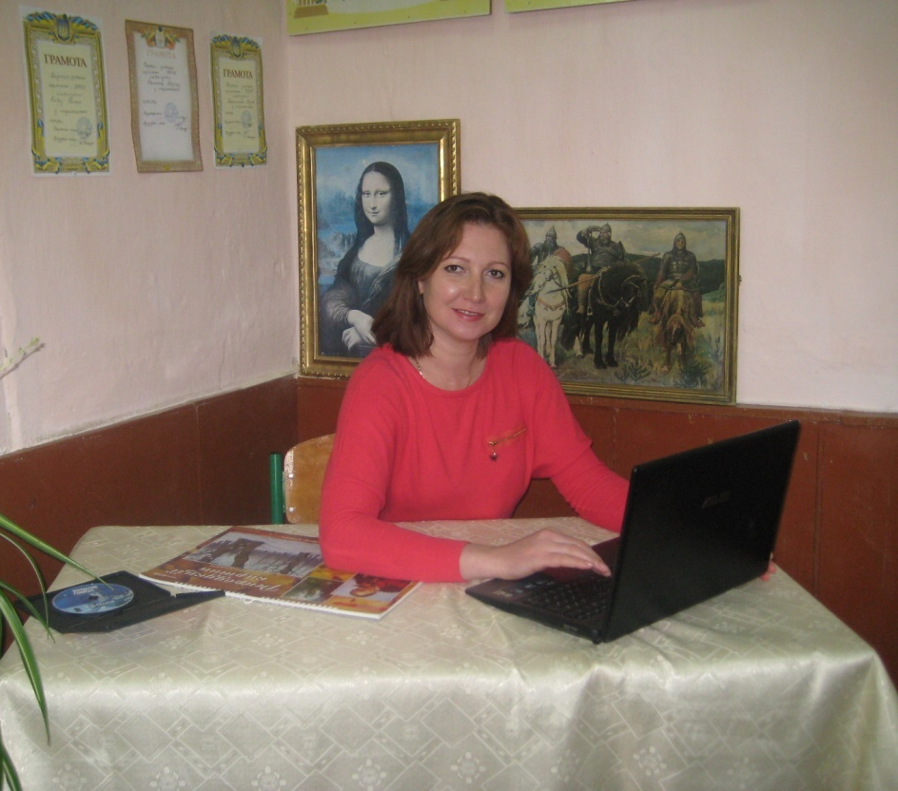
Гущина
Наталія Романівна
Вчитель світової літератури, української мови та літератури
Спеціаліст першої категорії
стаж роботи 13 років

Slide 3
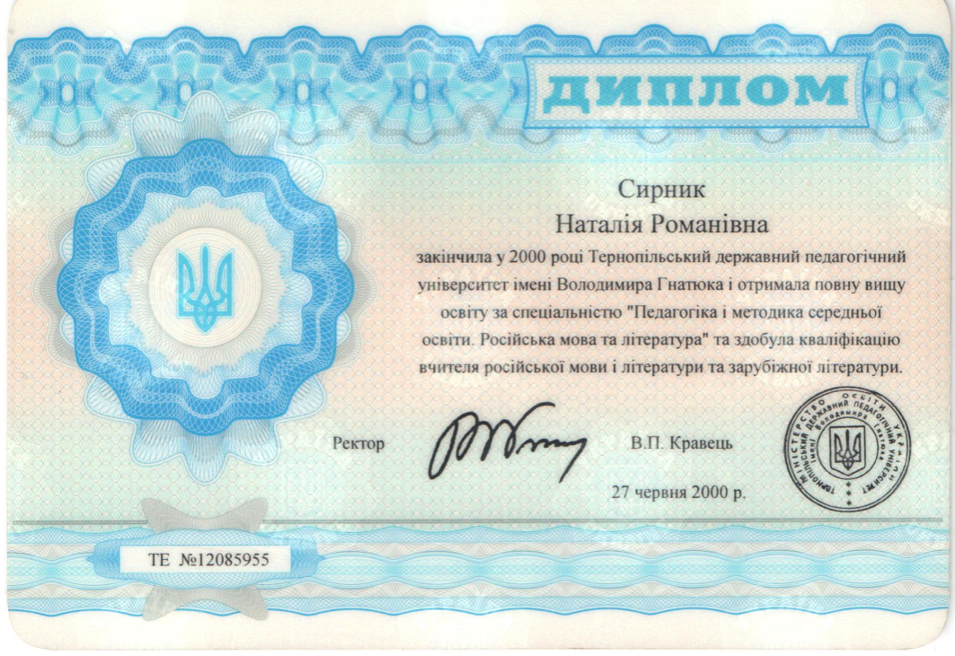
Освіта
1995 – 2000рр. – ТДПУ ім. В. Гнатюка
Спеціальність “Педагогіка і методика середньої освіти. Російська мова та література”.
Курсова перепідготовка:
“Інтерактивні форми навчання на уроках зарубіжної літератури” (2008 рік)
“Формування інтелектуальної та творчо мислячої особистості шляхом використання елементів інноваційних технологій на уроках світової літератури”

Slide 4
Формування інтелектуальної та творчої особистості на уроках світової літератури, шляхом використання елементів інноваційних технологій.
Збуджують інтерес до поглибленого вивчення предмета, до виконання навчальних завдань, залучають власний досвід учня;
Розвивають і формують творчі здібності учнів;
Формують здатність до самостійної праці;
Закладають навички роботи з різними інформаційними джерелами;
Привчають до групової діяльності, стимулюють почуття гідності й самоповаги.

Slide 5
Успіх не приходить до вас – ви йдете до нього
М.Коллінз

Slide 6
Все, що учень може взяти сам, не треба йому давати
В. Сухомлинський
особистісно
орієнтоване
проблемне
навчання
інтерактивне
навчання
розвивальне
навчання
комунікативно-
діалогова
діяльність
проектна
діяльність
інформаційно-
комп'ютерні
технології

Slide 7
Урок-подорож (Бредбері “Усмішка”,
6 клас)
Урок-суд
(Гете “Фауст”, 9 клас)
Диспут
Інсценізація (Байка у світовій літературі,
6 клас)
Типи уроків
Лекція
Дослідження (Ісікава Такубоку, 8 клас)
Інтегрований урок (О. Генрі “Останній листок”, 7 клас)
Діалог
Комбінований урок (Кіплінг “Мауглі”)

Slide 8
МЕТОДИ ПРИЙОМИ
Твір
як непізнане
ціле
Прийоми
Методи
Епіграф
Художня
деталь
Проблемне
питання
Евристичне
спостереження
Порівняння
“ Шість капелюхів”
Твір
як надбання
власного
досвіду

Slide 9
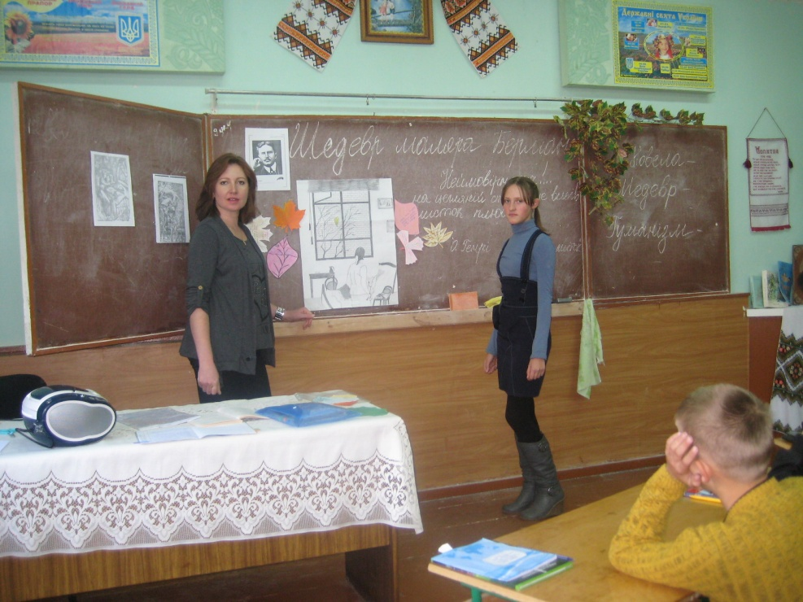
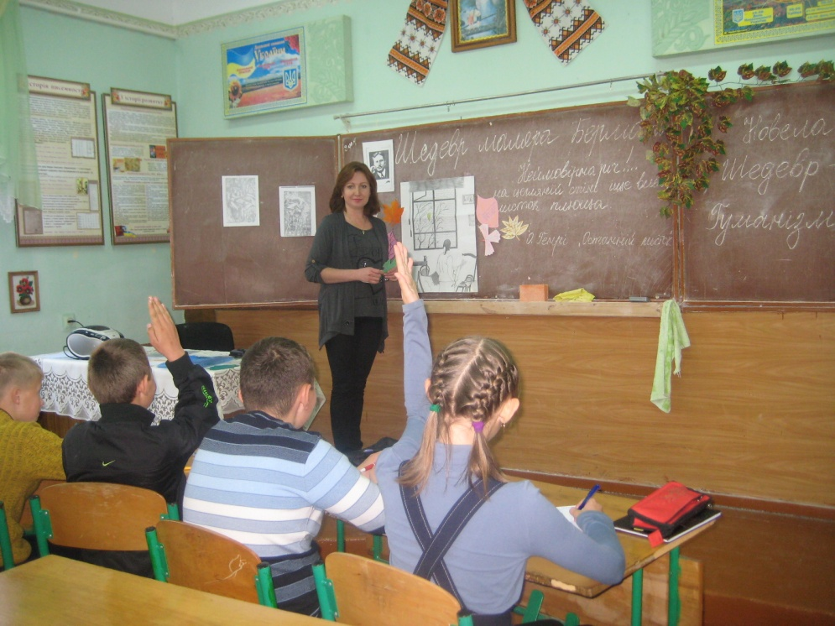
Урок на тему:
О.Генрі
“Останній листок”
(Втілення в образі Бермана кращих людських рис).

Slide 10
Хід уроку:
Епіграф
Рольова гра “ Інтерв’ю з письменником”
Словникова робота
Метод “Шість капелюхів”
Інформаційний пакет
Смислове бачення

Slide 11
ВІДКРИТІ УРОКИ
Єдиний шлях, що веде до знання,
– це діяльність.
9 клас
Гете “Фауст”
Б.Шоу
8 клас
Давньогрецька лірика
Зміст духовних поривань, прагнення знайти сенс життя
7 клас
О.Генрі «Останній листок»
Виразне читання, образне мисення
6 клас
Байка у світовій літературі»
5 клас
Д.Р.Кіплінг «Шлях Мауглі від вихованця джунглів до їх господаря».
Любов до ближнього,
прагнення і готовність
допомогти
“Сміючись говорити
правду”
Шлях розвитку
інтелектуальної
та творчої особистості
Справжні, щирі
людські цінності

Slide 12
Позакласні заходи будуються за принципами: масовість, видовищність, інтерактивність.
«Те, що я чую, я забуваю. Те, що я бачу і чую, я трішки пам'ятаю. Те, що я бачу, чую та обговорюю, - я починаю розуміти.»
Виставка ілюстрацій до улюблених творів
Тиждень світової
літератури
Літературні ігри: «Що? Де? Коли?»
Творчий турнір
Конкурс «Відгук на
сучасну дитячу прозу»
Літературне шоу «Щасливий випадок»
Рольова гра. Інтерв'ю з читачами
«Краса поетичного
слова – конкурс читців»
Вікторина «Уважний читач»
Інтелектуальна гра «Еврика»

Slide 13
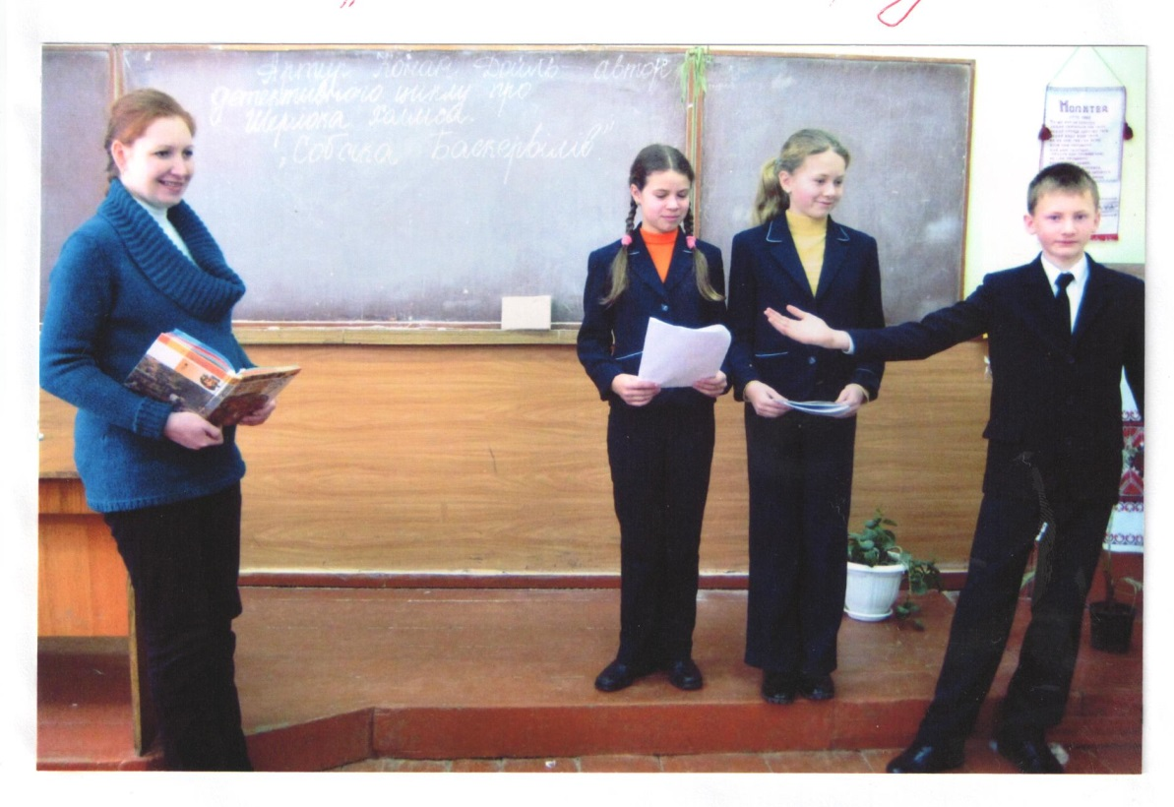
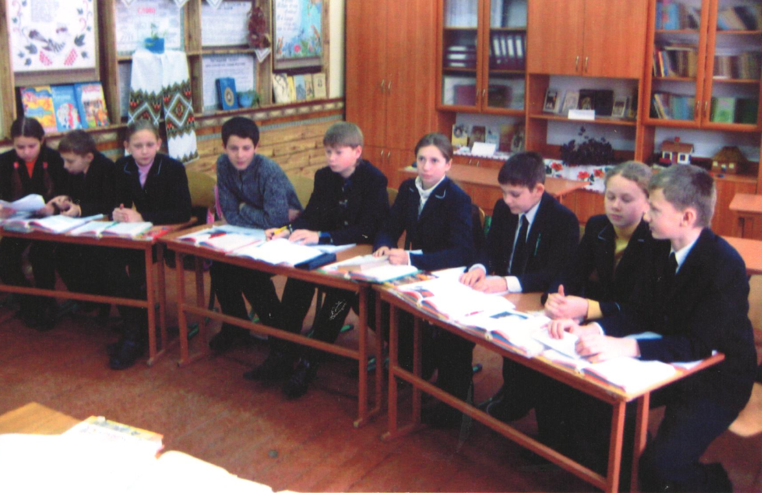
Дитина - як самоцвіт: скільки не обертай його, а в ньому починають світитися все нові грані…
М.Наєнко
Артур Конан Дойль – автор детективного циклу про Шерлока Холмса

Slide 14
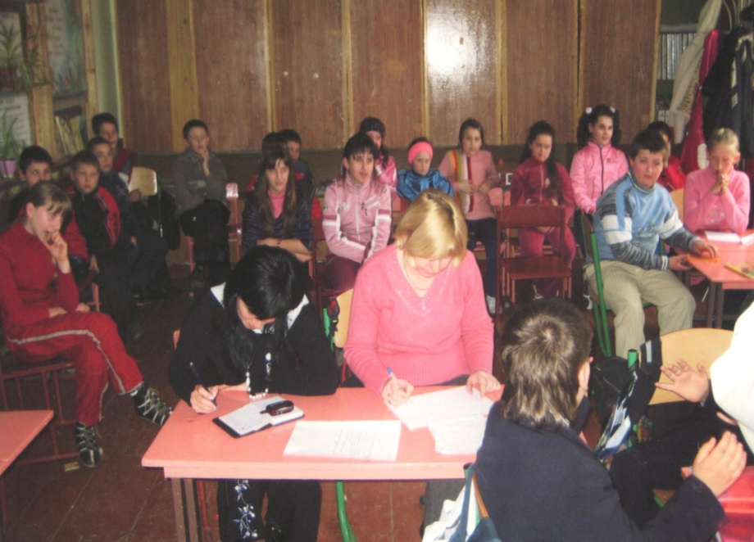
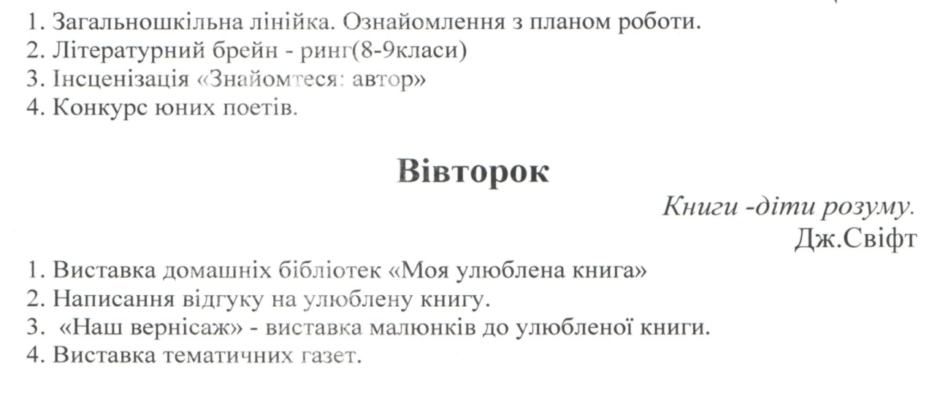
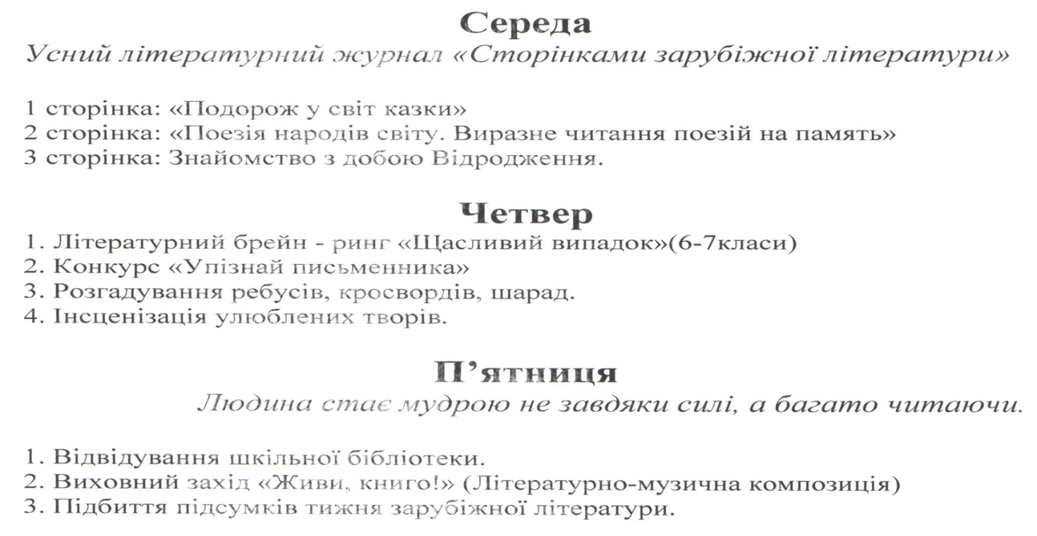
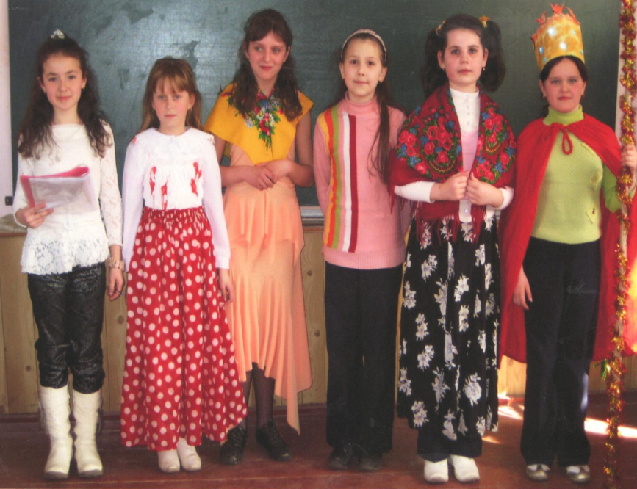
Тиждень світової літератури
Понеділок
Літературний брейн – ринг
«Щасливий випадок»

Slide 15
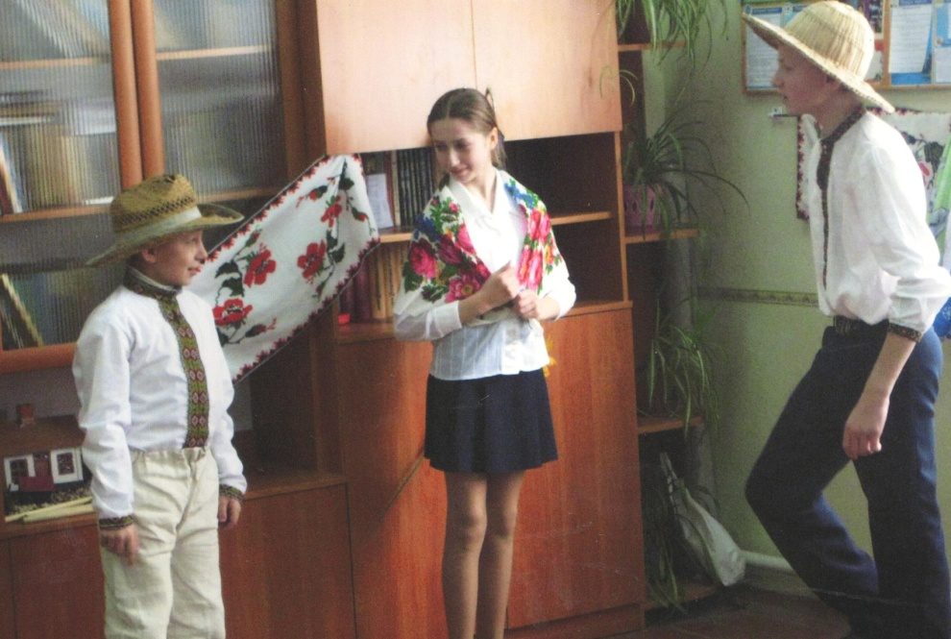
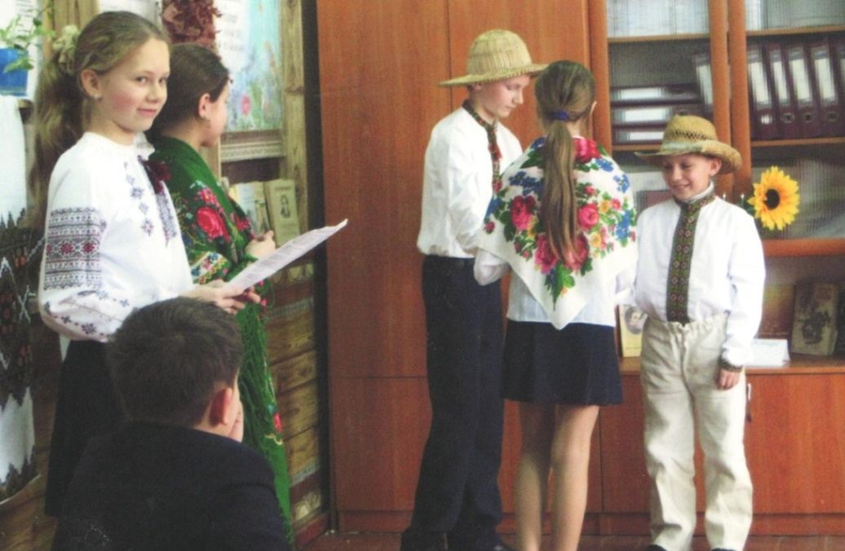
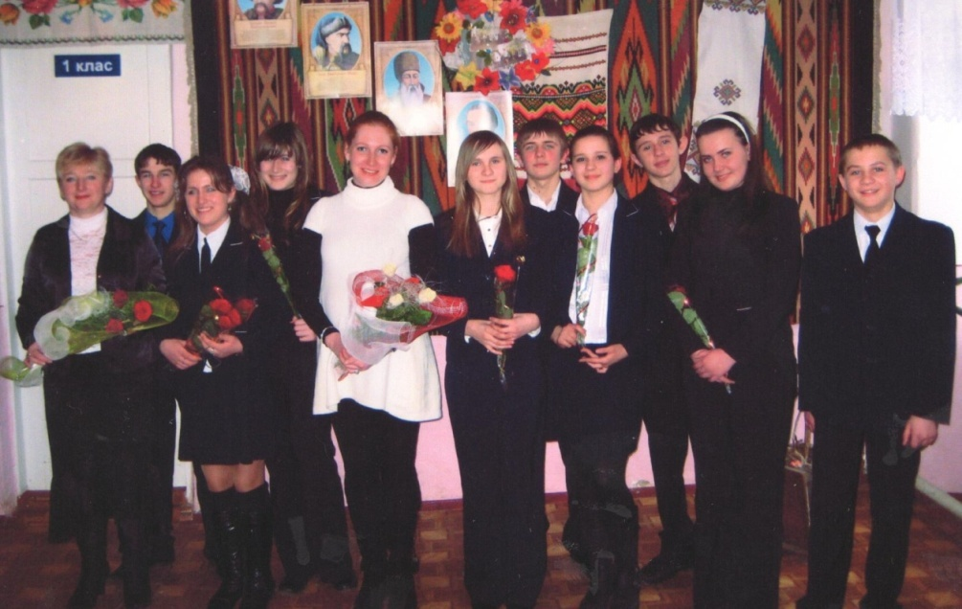
«Я – жінка, ви чуєте, люди, я – свічка!»
«Гоголь посміхається»
Літературно – музична композиція
Голопупенків син ,
Параска і Черевик
Літературно-мистецьке свято

Slide 16
УЧАСТЬ В ПРЕДМЕТНИХ ОЛІМПІАДАХ
Участь у олімпіаді з української мови та літератури:
Грошко Микола IV місце – 2008 р. Яськевич Надія VII місце – 2012 р.
Конкурс читців:
Конотопський Мар’ян – 2013 р. – номінація

Slide 17
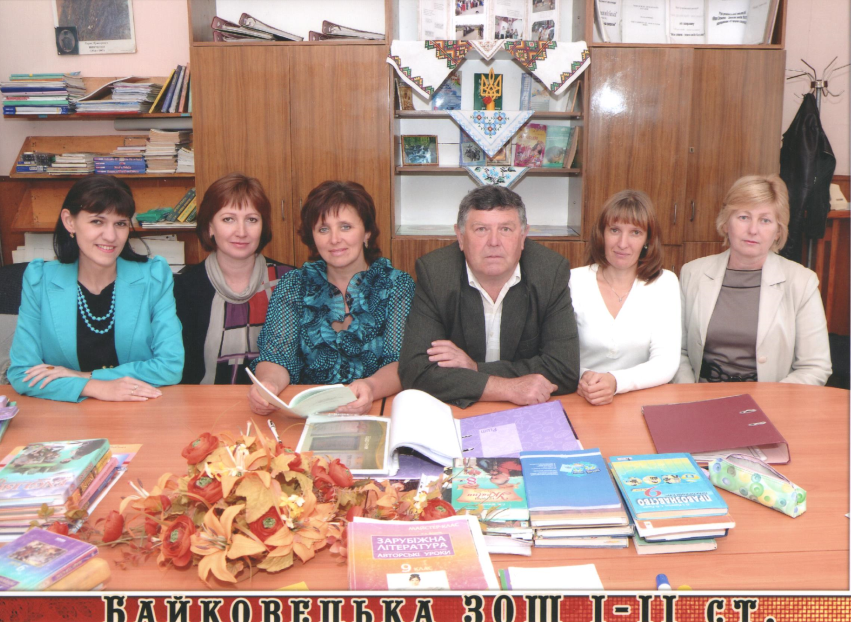
НАУКОВО – МЕТОДИЧНА ДІЯЛЬНІСТЬ
Участь у шкільному методобєднанні класних керівників

Slide 18
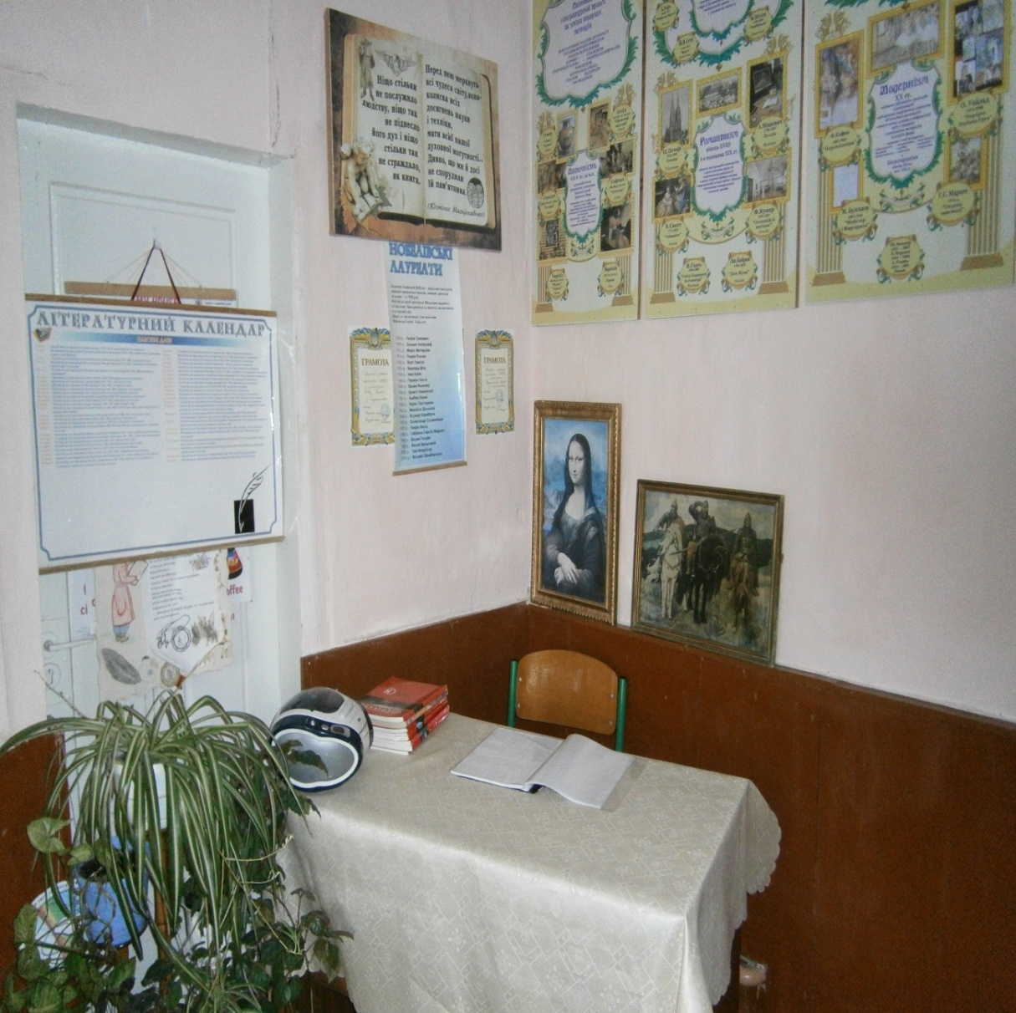
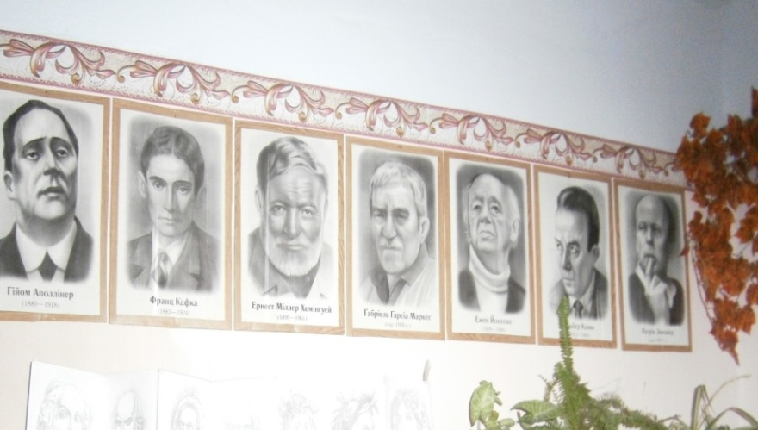
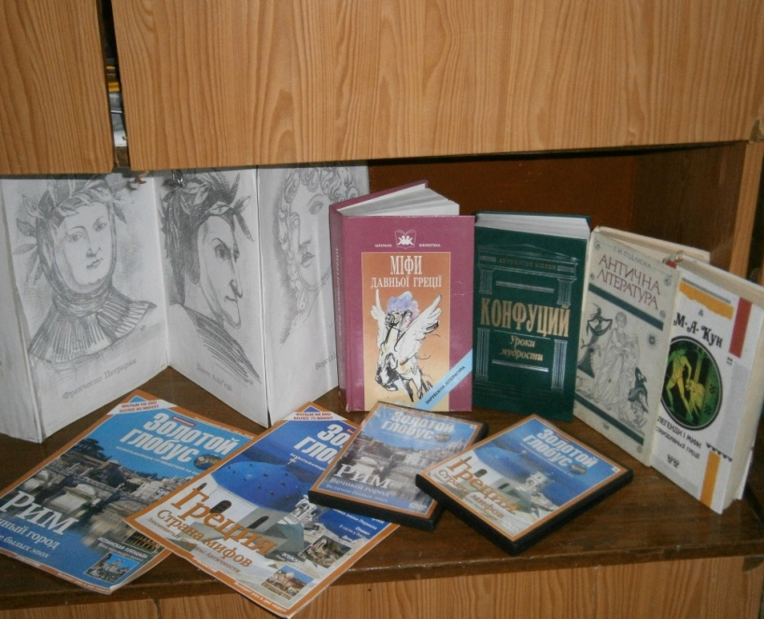
Моє місце роботи

Slide 19
Мої нагороди

